Slide 1
Художественно-эстетическое развитие. Конструирование

Slide 2
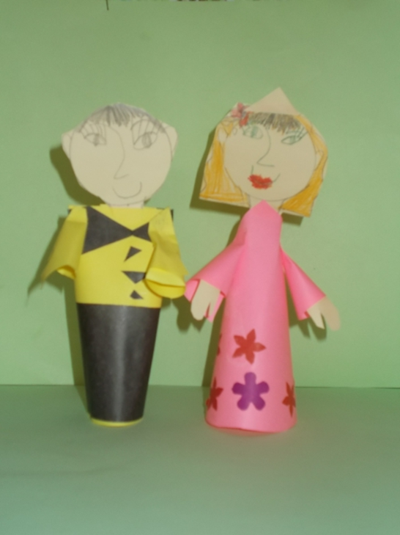
«Человек. Семья». Конструирование из бумаги

